Slide 1
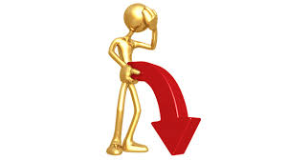
DISFUNCIÓN ERÉCTIL
ASIGATURA DE UROLOGÍA
MSc Dra. DAISY MARÍA CONTRERAS DUVERGER

Slide 2
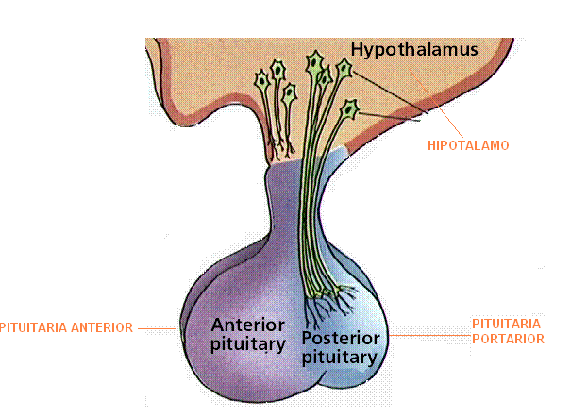
La hipófisis anterior controla ambas funciones a través de la secreción de gonadotropinas, hormona luteinizante LH y hormona estimulante de los folículos FSH a su ves la H.A es regulada por muchas partes del cerebro atravez de la secreción hipotalámica de hormona liberadora de gonadotropina(Gn Rh) este eje hipotálamo-hipófisis-gonadas consiste en un mecanismo de control de retroalimentación dirigido a conservar la función de la reproducción.
TESTICULOS: la testosterona se secreta de manera intermitente por la células de Leydig en respuesta a la secreción intermitente de LH con patrón diurno de valor máximo y bajo en la tarde.

Slide 3
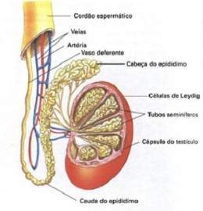
Túbulos seminíferos
Células de Sertoli
Unidas por uniones apretadas dividen al túbulo seminífero en compartimiento basal y abduminal
Estos complejos de unión sirven para formar la barrera hematotesticular proporcionando un microambiente único que facilita la espermatogénesis
Participan en la nutrición de células germinales en desarrollo y fagocitosis de las dañadas
CÉLULAS GERMINALES
las células espermatogenicas están dispuestas de manera ordenada desde la membrana basal hasta la luz. la espermatogonia se encuentra directamente en la membrana basal y siguiendo un orden primario secundarios y espermatides

Slide 4
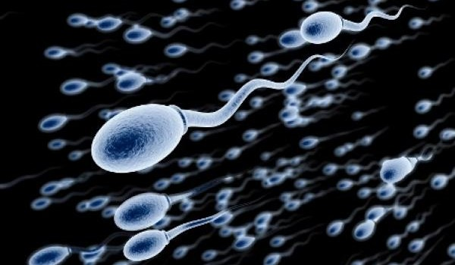
Aunque el testículo es el encargado de producir espermatozoides el epidídimo está íntimamente relacionado con su maduración almacenamiento y transporte. Ello implica que la capacidad de fecundación de los espermatozoides del varón se completa a nivel de la cola del epidídimo estos penetran en el conducto deferente que impulsa su contenido por movimientos peristálticos hacia el conducto eyaculador .
La primera porción del eyaculado contiene de manera característica la mayor parte de las secreciones y espermatozoides la segunda está constituída principalmente por secreciones de las vesículas seminales y solo contiene algunos espermatozoides

Slide 5
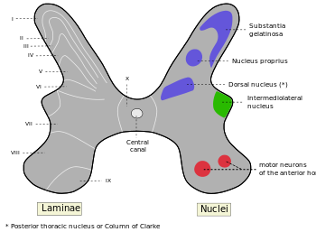
Inervación del pene

Slide 6
Inervación del pene
Ramas terminales de nervios cavernosos -las arterias helicinas, músculo liso trabecular

Slide 7
Las fibras motoras unen el nervio pudendo
Los nervios sensitivos somáticos
El encéfalo (área preóptica medial, núcleo paraventricular del hipotálamo, la materia gris del periacueducto en el mesencéfalo, núcleo paragigantocelular de la médula.

Slide 8
Tipos de erecciones

Slide 9
Vascularización
Pudenda interna:
Arteriabulboureteral
Arteria dorsal
Arteria cavernosa
Drenaje venoso:
vena Dorsal profunda
vena circunfleja, uretral y bulbar
Venas dorsal profundas y periarterial
Venas cavernosas y crural

Slide 10
Fases del proceso de erección
Fase flácida.- Circulación arterial y venosa mínima
Fase latente (llenado).- Flujo aumentado en la arteria pudenda interna Cierta elongación del pene.
Fase de tumefacción.- El pene muestra más expansión y elongación.El flujo arterial se reduce a medida que la presion se eleva.

Slide 11
Fase de erección completa
La presión intracavernosa 90 a 100%. El flujo arterial es menor que en la fase inicial.
Fase de erección rígida
la presión intracavernosa se eleva por arriba de la presión arterial(erección rígida). La duración de esta fase es corta.
Fase de destumefacción
Después de la eyaculación y el cese de la estimulación erótica. Reduce el flujo arterial al nivel flácido, reabre los canales venosos y expele sangre de los espacios sinusoidales.

Slide 12
Hormonas y función sexual
La testosterona
Regula la secreción de gonadotropina y el desarrollo muscular
La dihidrotestosterona
Maduración sexual
Crecimiento de pelo, acné, calvicie y espermatogénesis.
Envejecimiento: declinación de testosterona, dehidroepiandrosterona, tiroxina, melatonina y somatotropina, concentraciones elevadas de la globulina gonadotropinas hipofisarias y prolactina.

Slide 13
Neurotransmisores de la erección
Los nervios adrenérgicos
S. colinérgicos
S. no adrenérgicos (nanc).
Contracción del músculo liso intracavernoso
Sin erección.
Contracción simpática: alfa-1a y alfa-1d-adrenérgicos postsinápticos
Modulados: alfa-2-adrenérgicos presinápticos.

Slide 14
Sistema colinérgicos
Sistema no adrenérgicos (nanc).

Slide 15
DISFUNCIÓN SEXUAL MASCULINA
Eyaculación precoz (rápida)
Eyaculación retardada
Eyaculación retrógrada
Anorgasmia

Slide 16
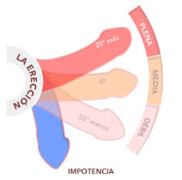
DISFUNCIÓN SEXUAL MASCULINA
La disfunción sexual masculina que denota la incapacidad de alcanzar una relajación sexual satisfactoria
Puede incluir la inadecuación de la erección o problemas con emisión eyaculación u orgasmos.

Slide 17
CLASIFICACIÓN Y PATOGÉNESIS
El sistema de clasificación de ED de uso mas común abarca:
T.Psicológicos
T. Neurogénicos
T. Hormonales
T. Arteriales
T. Cavernosos

Slide 18
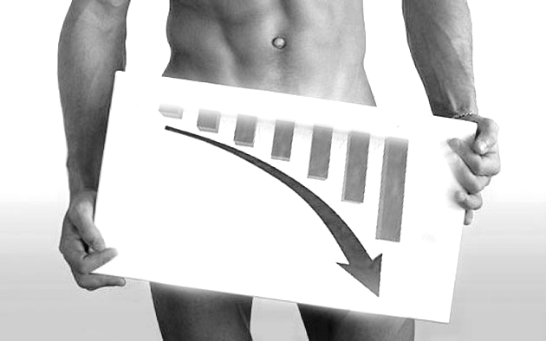
CLASIFICACIÓN
Psicogénicas
TIPO GENERALIZADO
FALTA DE RESPUESTAS GENERALIZADA
FALTA PRIMARIA DE ESTIMULACION SEXUAL
DECLINACION RELACIONADA CON LA EDAD EN LA EXCITACIÓN SEXUAL
B) INHIBICION GENERALIZADA
TRASTORNO CRONICO DE INTIMIDAD SEXUAL
2. TIPO SITUACIONAL
A). RELACIONADA CON LA PAREJA
FALTA DE EXCITACIÓN EN UNA RELACION ESPECIFICA
FALTA DE EXCITACIÓN DEBIDO A PREFERENCIA DE OBJETO SEXUAL
INHIBICION CENTRAL ALTA DEBIDO A CONFLICTO CON LA PAREJA O AMENAZA
C). RELACIONADA CON EL DESEMPEÑO
RELACIONADA CON OTRA DISFUNCION O DISFUNCIONES SEXUALES (COMO EYACULACION RAPIDA)
ANSIEDAD POR DESEMPEÑO SITUACIONAL (MIEDO O FRACASO)
D. TRASTORNO PSICOLOGICO O RELACIONADO CON UN AJUSTE
RELACIONADA CON ESTADO DE HUMOR NEGATIVO (COMO DEPRESION)

Slide 19
DISFUNCIÓN ERÉCTIL INDUCIDA POR FÁRMACOS
A). INHIBIDORES DE LA RECAPTACIÓN DE LA SEROTONINA
B). FÁRMACOS QUE BLOQUEAN BETA ADRENÉRGICOS
C). DIURÉTICOS TIAZÍDICOS
D). ESPIRONOLACTONA
E). FÁRMACOS QUE BLOQUEAN LOS ALFA ADRENÉRGICOS
F). OPIÁCEOS, ANTIRRETROVIRALES, TABAQUISMO

Slide 20
ENVEJECIMIENTO Y ENFERMEDAD SISTÉMICA
LAS ERECCIONES SON MENOS TURGENTE
EYACULACIÓN PIERDE FUERZA
VOLUMEN EYACULATORIO DISMINUYE
PERÍODO REFRACTORIO ENTRE PERÍODO SE ALARGA
REDUCCIÓN DE LA SENSIBILIDAD PENEANA A LA ESTIMULACION TACTIL

Slide 21
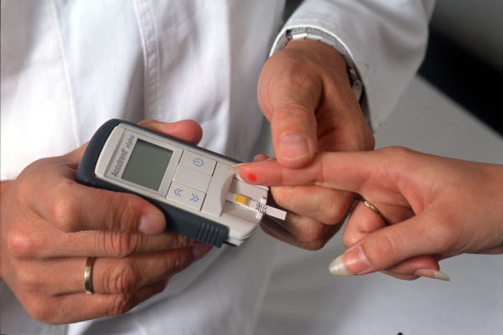
ENFERMEDAD SISTÉMICA
DIABETES
HOMBRES CON NEUMOPATIA GRAVE
PACIENTE CON ANGINA
INFARTO DE MIOCARDIO
CARDIOAPATIA
INSUFICIENCIA RENAL CRONICA
CIRROSIS
DEBILIDAD MUSCULAR
CAQUEXIA

Slide 22
DIAGNÓSTICO Y TRATAMIENTO
TOMA DETALLADA DE ANTECEDENTES MÉDICOS
SEXUALES
PSICOSOCIALES
EXPLORACIÓN FÍSICA
PASOS IMPORTANTES PARA EL DIAGNÓSTICO DIFERENCIAL

Slide 23
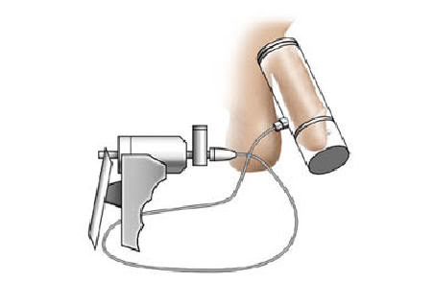
PRUEBA AVANZADA DE LA DIFUNCIÓN ERÉCTIL
PRUEBAS DE FUNCION VASCULAR PENEANA
EL OBJETIVO DE LA EVALUACION VASCULAR CONSISTE EN IDENTIFICAR Y EVALUAR LA DISFUNCION ARTERIAL Y VENOCLUSIVA
PRUEBA DE INYECCIÓN Y ESTIMULACIÓN INTRACAVERNOSA COMBINADA
ECOGRAFIA DUPLEX A COLOR
CAVERNOSOMETRÍA Y CAVERNOSOGRAFÍA
PRESIÓN DE OCLUSIÓN ARTERIAL CAVERNOSA
ARTERIOGRAFIA

Slide 24
PRUEBAS NEUROLÓGICAS
BIOTENSIOMETRIA
LATENCIA DEL REFLEJO BULBOCAVERNOSO
PRUEBA SENSITIVA TÉRMICA PENEANA
PRUEBAS DE TUMEFACCIÓN PENEANA NOCTURNA
EVALUACIÓN PSICOLÓGICA

Slide 25
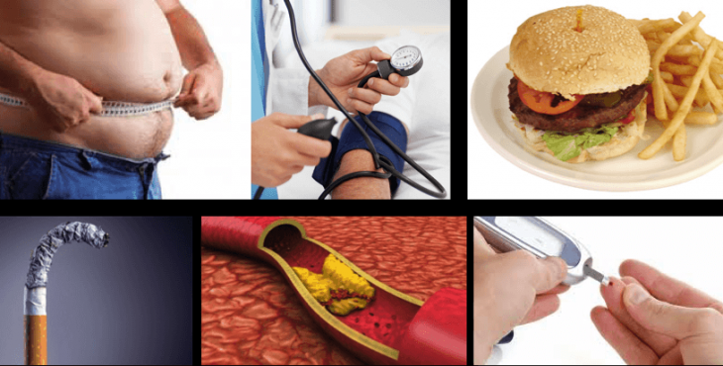
TRATAMIENTO NO QUIRURGICO DE LA DISFUNCION ERECTIL
A. CAMBIOS EN EL ESTILO DE VIDA
B. CAMBIOS DE MEDICAMENTOS
C. TRATAMIENTO PSICOSEXUAL
D. HORMONOTERAPIA

Slide 26
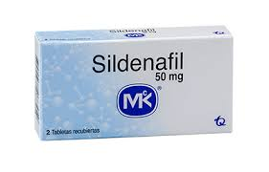
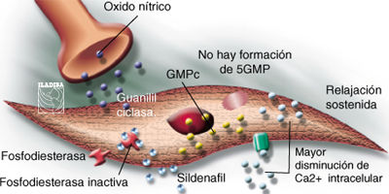
TRATAMIENTO FARMACOLÓGICO ORAL
SILDENAFIL, VARDENAFIL, Y TADALAFIL,
A. INHIBIDORES DE LA FOSFODIESTERASA:
B. Mecanismo de acción:
La estimulación sexual es resultado de la liberación de óxido nítrico de las terminaciones nerviosas y células endoteliales vasculares en el pene, lo que luego se difunde a las células del mÚsculo liso vascular y cavernoso

Slide 27
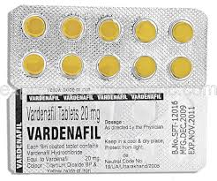
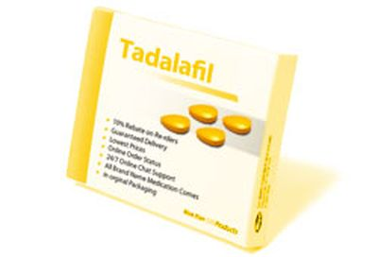
C. Tiempo de inicio:
SILDENAFIL : 14 MINUTOS
VARDENAFIL: 10 MINUTOS
TADALAFIL: 16 MINUTOS

